Slide 1
CD&CI
李晗东
吴正雨
程浩
李嘉昊

Slide 2
CONTENTS
1
什么是CD&CI
2
使用CD&CI好处
3
部署实践
4
个人思考

Slide 3

PART ONE
什么是CD&CI

Slide 4
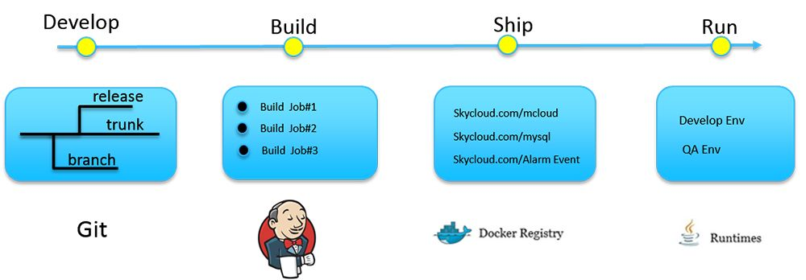
PART ONE什么是CD&CI
CI
持续集成(Continuous integration)是一种软件开发实践，即团队开发成员经常集成它们的工作，通过每个成员每天至少集成一次也就意味着每天可能会发生多次集成
每次集成都通过自动化的构建（包括编译，发布，自动化测试）来验证，从而尽早地发现集成错误

Slide 5
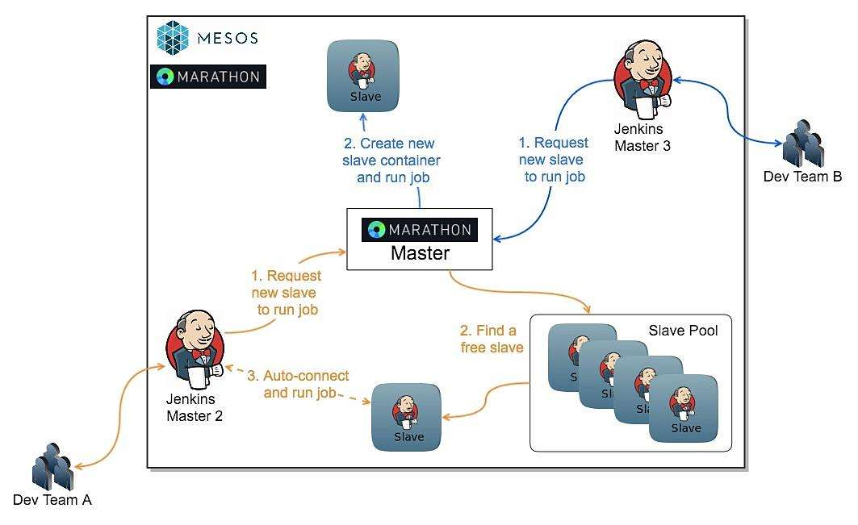
PART ONE什么是CD&CI
CD
持续部署（continuous deployment）是通过自动化的构建、测试和部署循环来快速交付高质量的产品
某种程度上代表了一个开发团队工程化的程度，毕竟快速运转的互联网公司人力成本会高于机器，投资机器优化开发流程化相对也提高了人的效率，

Slide 6
PART TWO
使用CD&CI的好处

Slide 7
PART TWO使用CD&CI的好处
无CD&CI
引入CD&CI
本地机器上写代码
在命令行输入 npm run unit，查看单元测试结果
提交代码，push 到 git 远程仓库
登录测试服务器，拉取代码，执行 npm run build，构建项目
如果测试服务器是基于 pm2 的 proxy server，还需要重启 server
本地机器上写代码
提交代码，push 到 git 远程仓库
git hook 触发 jenkins 的构建 job （自动）
jenkins job 中拉取项目代码，运行 npm run unit 和 npm run build，如果失败，发送邮件通知相关人。（自动）
jenkins job 中执行测试服务器的部署脚本 （自动）
Notes:
·这个流程中，每一个步骤都要重复人工操作，很大增加了时间成本，不能保证操作的准确性。对于 unit 或者 build 的结果，没有一个自动的反馈机制，需要人工 check 运行结果，最后部署也是人工登录服务器执行脚本，非常繁琐。
·在 CI/CD 流程中，只有步骤1和步骤2需要人工操作，其他步骤都是自动运行，是一个非常标准化的流程，减少了人工操作的风险，省去了重复性工作，增强了项目的可见性。

Slide 8
PART THREE
部署实践

Slide 9

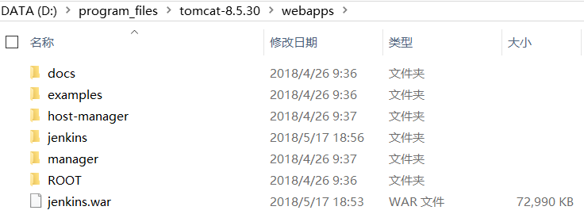
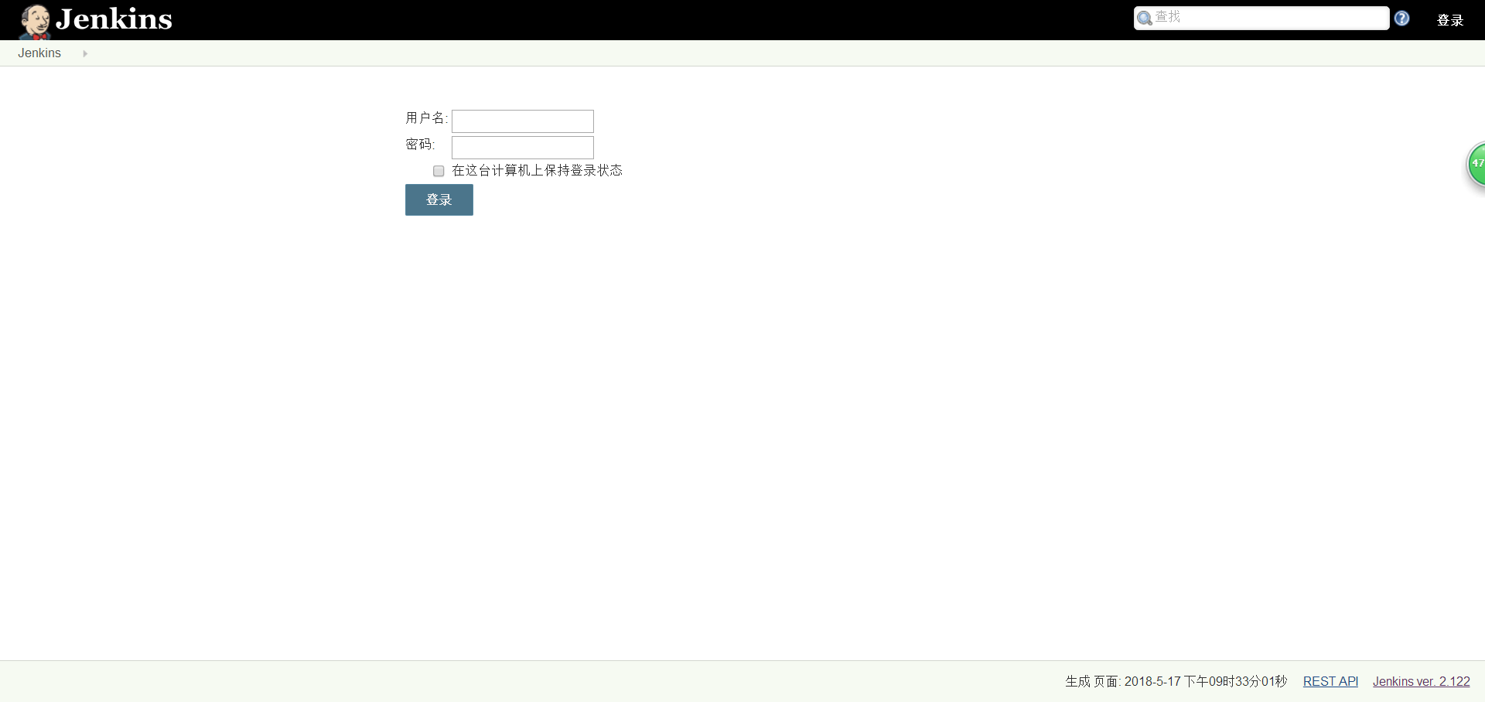
PART THREE 部署实践
1
进入https://jenkins.io/download/下载*.war版本的Jenkins
将该 jenkins.war 文件放入tomcat目录下的webapps中
在cmd中运行startup.bat
在浏览器中输入端口http://localhost:8080/jenkins即可

Slide 10
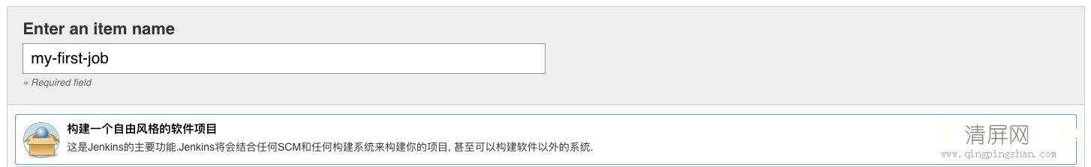
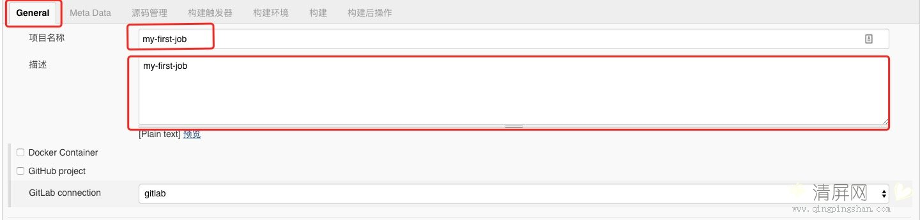
PART THREE 部署实践
2
在 jenkins 中需要安装 Gitlab Hook Plugin 这个插件，一支持 gitlab 的 webhook 功能
在 jenkins 左边栏点击 “新建”， 输入 job 名称，选择 “构建一个自由风格的软件项目” 一项。点击 “OK”
进入 job 配置页面，点击 “General” 选项，配置名称和描述

Slide 11
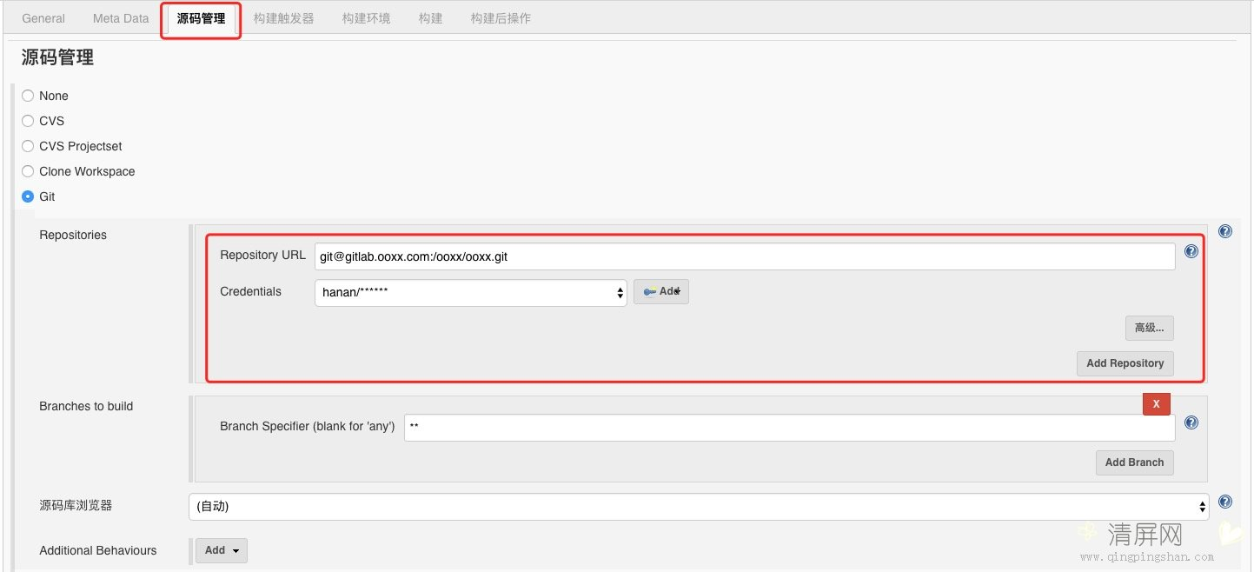
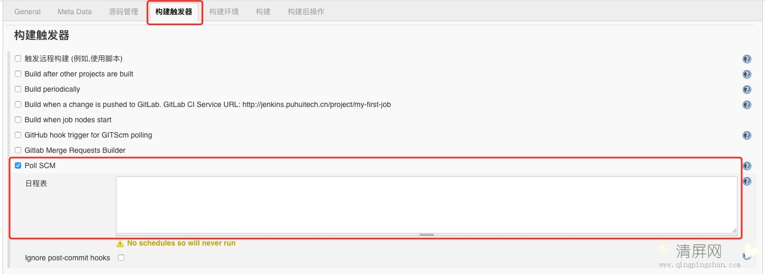
PART THREE 部署实践
3
点击 “源码管理” 选项，配置项目的 git 仓库地址的需要构建的分支信息
点击 “构建触发器” 选项，配置 job 构建时机，勾选 “Poll SCM”，”日程表” 留空。即可通过 gitlab webhook 来触发 job 构建

Slide 12
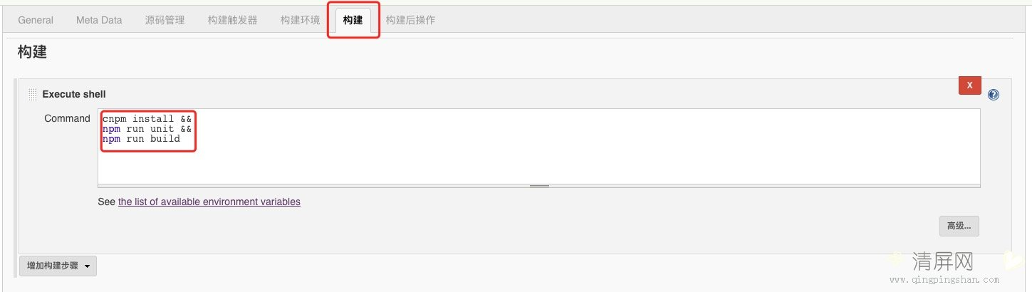
PART THREE 部署实践
4
点击 “构建” 选项，再点击 “增加构建步骤”， 选择 “Execute shell”，配置构建命令。 如下，这里配置了 cnpm install 、 npm run unit 、 npm run build , 分别做安装依赖、单元测试、编译打包三件事

Slide 13
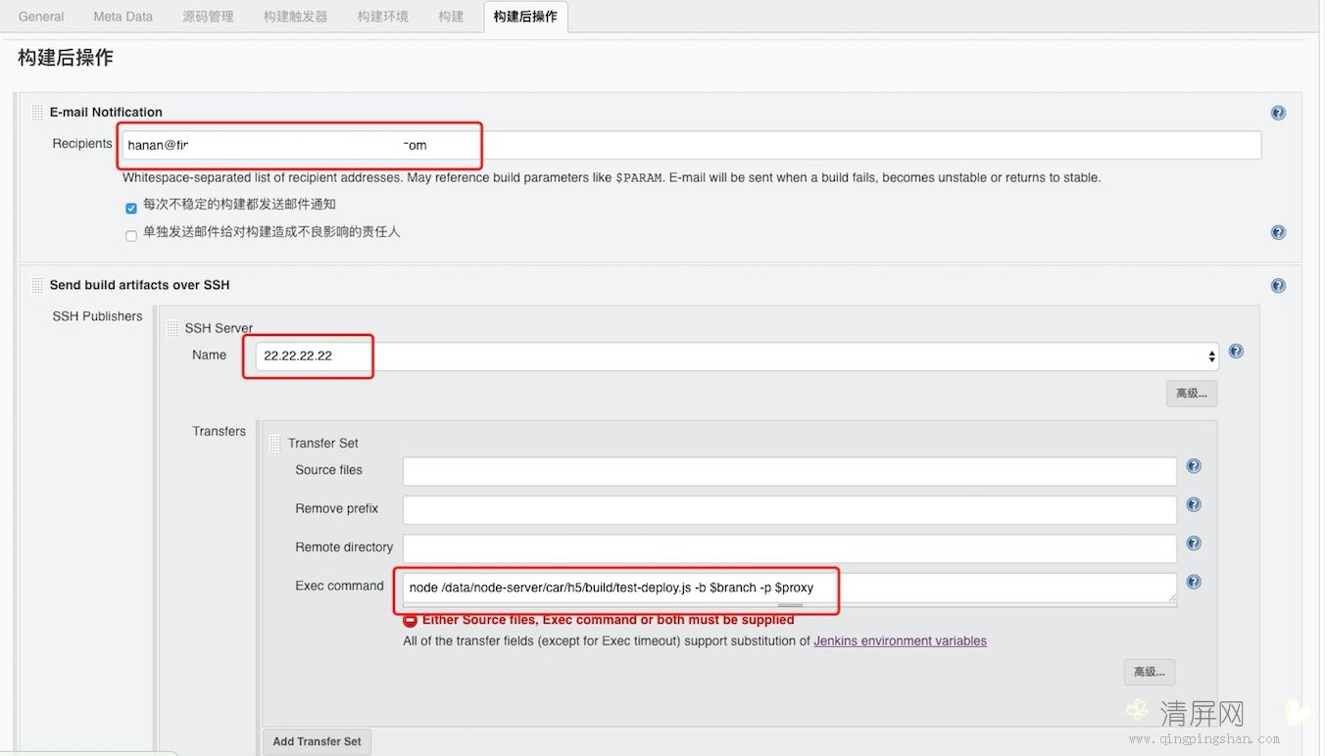
PART THREE 部署实践
5
点击 “构建后操作” 选项，添加两个构建后操作步骤：
“E-mail Notification”，配置构建失败的邮件通知人；
“Send build artifacts over ssh”, 执行预先写好的远程服务器的部署脚本

Slide 14
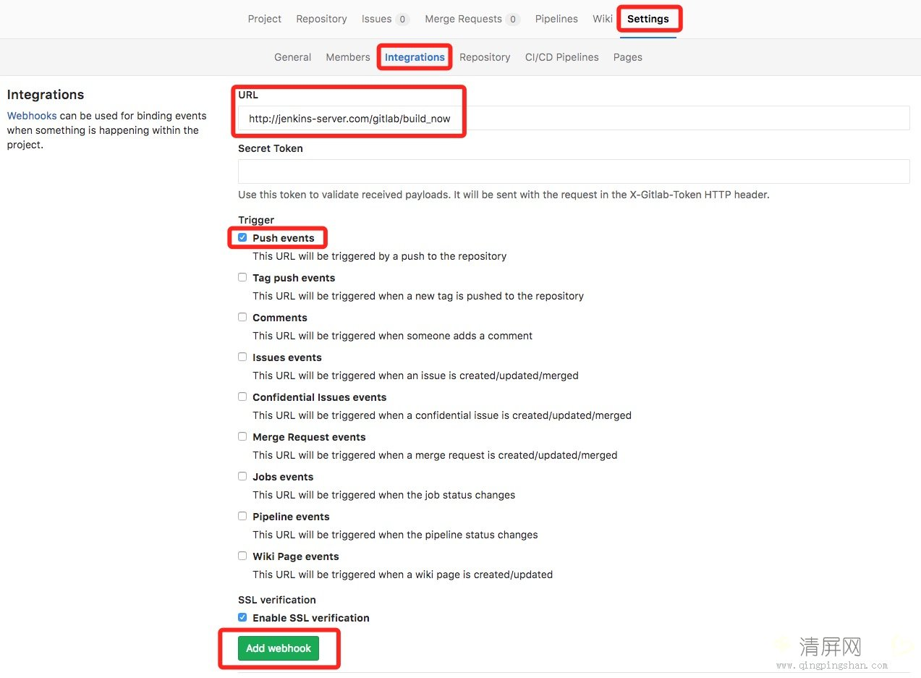
PART THREE 部署实践
6
配置 gitlab webhook
进入项目的 gitlab 页面 >> Settings >> Integrations , 添加一条 webhook: URL 中输入” http://你的jenkins服务器host/gitlab/build_now"， Trigger 勾选Push events，点击 “Add webhook”
这样，当有代码 push 到git 仓库时，gitlab 会想 jenkins 服务器发送提交 post 请求，触发之前创建好的 jenkins job 运行, 代码从开发到部署测试，是一个持续的过程，同时对整个过程错误提供了反馈机制。

Slide 15
PART FOUR
个人思考

Slide 16
PART FOUR 新年计划
点击此处添加标题
点击此处添加标题
标题数字等都可以通过点击和重新输入进行更改，顶部“开始”面板中可以对字体、字号、颜色、行距等进行修改。建议正文8-10号字，1.3倍字间距。
标题数字等都可以通过点击和重新输入进行更改，顶部“开始”面板中可以对字体、字号、颜色、行距等进行修改。建议正文8-10号字，1.3倍字间距。
点击此处添加标题
点击此处添加标题
标题数字等都可以通过点击和重新输入进行更改，顶部“开始”面板中可以对字体、字号、颜色、行距等进行修改。建议正文8-10号字，1.3倍字间距。
标题数字等都可以通过点击和重新输入进行更改，顶部“开始”面板中可以对字体、字号、颜色、行距等进行修改。建议正文8-10号字，1.3倍字间距。

Slide 17
THANK YOU
FOR
WATCHING
感谢聆听
PRESENTED BY OfficePLUS

